Slide 1
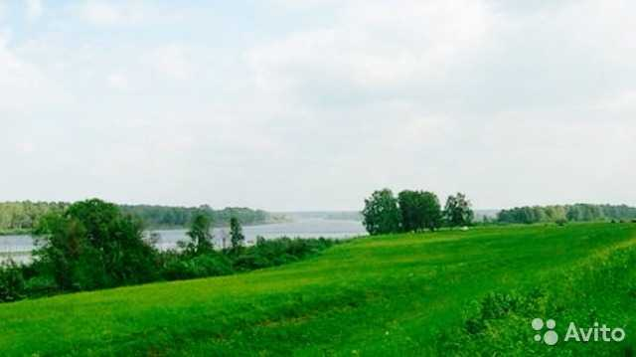
БЮДЖЕТ ДЛЯ ГРАЖДАН
БЮДЖЕТ ДЛЯ ГРАЖДАН
«ОБ ИСПОЛНЕНИИ БЮДЖЕТА УСТЬ-НИЦИНСКОГО СЕЛЬСКОГО ПОСЕЛЕНИЯ ЗА 2020 ГОД»
«ОБ ИСПОЛНЕНИИ БЮДЖЕТА УСТЬ-НИЦИНСКОГО СЕЛЬСКОГО ПОСЕЛЕНИЯ ЗА 2017 ГОД»
к решению
Думы Усть-Ницинского
сельского поселения
от мая 2018 г. № 0000
К решению Думы Усть-Ницинского сельского поселения от 31 мая 2021 года № 270 -НПА

Slide 2
О ВНЕСЕНИИ ИЗМЕНЕНИЙ В РЕШЕНИЕ ДУМЫ УСТЬ-НИЦИНСКОГО СЕЛЬСКОГО ПОСЕЛЕНИЯ ОТ 27.12.2019 № 168-НПА
В течение 2020 года вносились изменения 8 раз
Решения Думы Усть-Ницинского сельского поселения
от 31.01.2020 № 168-1-НПА
от 27.02.2020 № 168-2-НПА
от 31.03.2020 № 168-3-НПА
от 29.05.2020 № 168-4-НПА
от 30.06.2020 № 168-5-НПА
от 31.08.2020 № 168-6-НПА
от 27.10.2020 № 168-7-НПА
от 18.12.2020 № 168-8-НПА

Slide 3
ЫЕ ПОКАЗАТЕЛИ СОЦИАЛЬНО-ЭКОНОМИЧЕСКОГО РАЗВИТИЯ УСТЬ-НИЦИНСКОГО СЕЛЬСКОГО ПОСЕЛЕНИЯИнф
ИНФОРМАЦИЯ ПО ОСНОВНЫМ ПОКАЗАТЕЛЯМ СОЦИАЛЬНО-ЭКОНОМИЧЕСКОГО РАЗВИТИЯ УСТЬ-НИЦИНСКОГО СЕЛЬСКОГО ПОСЕЛЕНИЯ
Показатели | Ед. измер. | 2019 год | 2020 год
Численность постоянного населения МО (на начало года) | человек | 2822 | 2812
Численность населения в трудоспособном возрасте | человек | 1411 | 1432
Численность населения старше трудоспособного возраста | человек | 837 | 801
Среднедушевые денежные доходы (в месяц) | руб/чел. | 8661,70 | 8887,70
Оборот розничной торговли | млн. руб. | 105,4 | 97,6
Оборот общественного питания | млн. руб. | 14,00 | 12,00

Slide 4
ПОСТУПЛЕНИЕ ДОХОДОВ В БЮДЖЕТ УСТЬ-НИЦИНСКОГО СЕЛЬСКОГО ПОСЕЛЕНИЯ В 2017 ГОДУ
ПОСТУПЛЕНИЕ ДОХОДОВ В БЮДЖЕТ УСТЬ-НИЦИНСКОГО СЕЛЬСКОГО ПОСЕЛЕНИЯ ЗА 2020 ГОД
За 2020 год в бюджет Усть-Ницинского сельского поселения доходов поступило 64132,9 тыс. рублей при плане 64062,1 тыс. рублей. План выполнен на 100,1 % в том числе по налоговым и неналоговым доходам 100,8%.

Slide 5
НАЛОГОВЫЕ И НЕНАЛОГОВЫЕ ДОХОДЫ БЮДЖЕТА УСТЬ-НИЦИНСКОГО СЕЛЬСКОГО ПОСЕЛЕНИЯ ЗА 2020 ГОД
Наименование | План, тыс. руб. | Исполнение, тыс. руб. | % исполнения
Налоговые и неналоговые доходы, в т.ч.: | 12095,7 | 12186,9 | 100,51
Налог на доходы физических лиц | 364,0 | 365,0 | 100,28
Акцизы на нефтепродукты | 8286,0 | 7713,7 | 93,09
Налог, взимаемый с налогоплательщиков, применяющих упрощенную систему налогообложения | 414,0 | 399,3 | 104,05
Налог на имущество физических лиц | 888,0 | 1105,6 | 124,51
Земельный налог | 1761,0 | 2271,0 | 128,96
Доходы от использования имущества, находящегося в государственной и муниципальной собственности | 144,0 | 122,6 | 85,15
Прочие доходы от компенсации затрат | 194,7 | 195,5 | 100,40
Доходы от продажи земельных участков, находящихся в собственности поселения | 44,0 | 44,2 | 100,53
Доходы от денежных взысканий (штрафы) |  | - 30,0

Slide 6
СТРУКТУРА ИСПОЛНЕНИЯ НАЛОГОВЫХ И НЕНАЛОГОВЫХ ДОХОДОВ БЮДЖЕТА УСТЬ-НИЦИНСКОГО СЕЛЬСКОГО ПОСЕЛЕНИЯ В 2020 ГОДУ

Slide 7
ПЛАНОВЫЕ И ФАКТИЧЕСКИЕ ПОКАЗАТЕЛИ НАЛОГОВЫХ И НЕНАЛОГОВЫХ ДОХОДОВ В 2020ГОДУ, тыс. рублей

Slide 8
БЕЗВОЗМЕЗДНЫЕ ПОСТУПЛЕНИЯ БЮДЖЕТА УСТЬ-НИЦИНСКОГО СЕЛЬСКОГО ПОСЕЛЕНИЯ В 2020 ГОДУ
доходы | план, тыс. руб. | исполнение, тыс. руб. | % исполнения
Дотации на выравнивание уровня бюджетной обеспеченности | 5341,0 | 5341,0 | 100
Межбюджетные трансферты, передаваемые бюджетам сельских поселений из бюджетов муниципальных районов | 4402,8 | 4402,8 | 100
Субвенции | 269,3 | 269,0 | 99,89
Прочие межбюджетные трансферты | 39974,8 | 39974,8 | 100
Прочие субсидии | 1978,5 | 1958,4 | 98,99
ИТОГО | 51966,4 | 51946,0 | 99,96

Slide 9
СТРУКТУРА ИСПОЛНЕНИЯ БЕЗВОЗМЕЗДНЫХ ПОСТУПЛЕНИЙ БЮДЖЕТА УСТЬ-НИЦИНСКОГО СЕЛЬСКОГО ПОСЕЛЕНИЯ В 2020 ГОДУ

Slide 10
ПЛАНОВЫЕ И ФАКТИЧЕСКИЕ ПОКАЗАТЕЛИ БЕЗВОЗМЕЗДНЫХ ПОСТУПЛЕНИЙ В 2020ГОДУ, ТЫС. РУБЛЕЙ

Slide 11
РАСХОДЫ БЮДЖЕТА УСТЬ-НИЦИНСКОГО СЕЛЬСКОГО ПОСЕЛЕНИЯ ЗА 2020 ГОД
Расходы бюджета при уточненном плане 64 062,1 тыс. рублей исполнены в объеме 59 627,9 тыс. рублей или 93,08 % от годовых значений. Не израсходованы средства в сумме 4 434,2 тыс. рублей из-за недостаточности денежных средств, по причине отвлечения денежных средств на погашение муниципальной гарантии.

Slide 12
ВЫПОЛНЕНИЕ РАСХОДНОЙ ЧАСТИ БЮДЖЕТА УСТЬ-НИЦИНСКОГО СЕЛЬСКОГО ПОСЕЛЕНИЯ ЗА 2020 ГОД
Раздел | Расходы | Уточненное годовое назначение | Исполнено за год | Процент исполнения | Отклонения +, -
0100 | Общегосударственные вопросы | 11 478,7 | 10 664,9 |  | - 813,8
0200 | Национальная оборона | 268,8 | 268,8 | 100 | -
0300 | Национальная безопасность и правоохранительная деятельность | 1910,6 | 1899,3 | 99,41 | - 11,3
0400 | Национальная экономика | 11 759,7 | 10 716,1 | 91,13 | - 1 043,6
0500 | Жилищно-коммунальное хозяйство | 10 896,9 | 9 279,3 | 85,16 | - 1 617,6
0600 | Охрана окружающей среды | 111,4 | 111,4 | 100 | -
0700 | Образование | 11,0 | 11,0 | 100 | -
0800 | Культура, кинематография | 26754,0 | 25873,3 | 96,71 | - 880,7
1000 | Социальная политика | 11,0 | 11,0 | 100 | -
1100 | Физическая культура и спорт | 725,4 | 725,4 | 100 | -
1200 | Средства массовой информации | 134,6 | 67,4 | 50,04 | - 67,2
 | ИТОГО | 64062,1 | 59627,9 | 93,08 | -4 434,2

Slide 13
СТРУКТУРА ИСПОЛНЕНИЯ РАСХОДНОЙ ЧАСТИ БЮДЖЕТА УСТЬ-НИЦИНСКОГО СЕЛЬСКОГО ПОСЕЛЕНИЯ В 2020 ГОДУ

Slide 14
ПЛАНОВЫЕ И ФАКТИЧЕСКИЕ ПОКАЗАТЕЛИ РАСХОДНОЙ ЧАСТИ БЮДЖЕТА В 2020 ГОДУ , ТЫС. РУБЛЕЙ

Slide 15
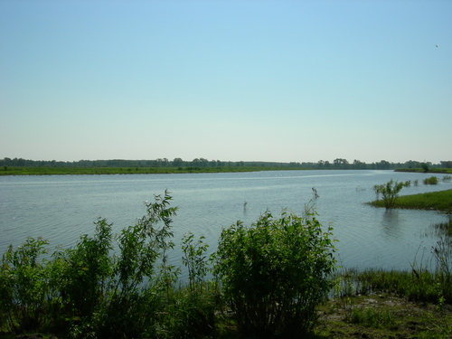
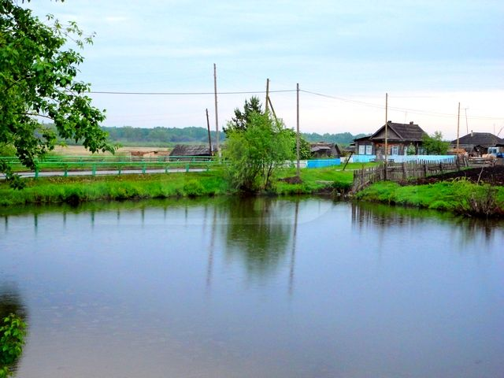
РАСХОДЫ БЮДЖЕТА УСТЬ-НИЦИНСКОГО СЕЛЬСКОГО ПОСЕЛЕНИЯ НА РЕАЛИЗАЦИЮ МУНИЦИПАЛЬНОЙ ПРОГРАММЫ В 2020 ГОДУ
«Социально-экономическое развитие Усть-Ницинского сельского поселения на 2019 – 2024 годы»

Slide 16
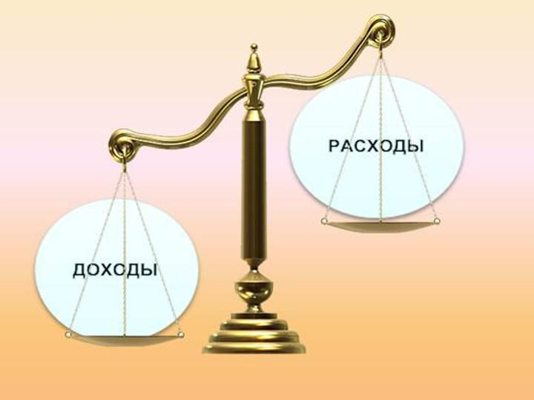
ИТОГИ ИСПОЛНЕНИЯ БЮДЖЕТА УСТЬ- НИЦИНСКОГО СЕЛЬСКОГО ПОСЕЛЕНИЯ В 2020 ГОДУ
 | ПЛАН, ТЫС. РУБ. | ФАКТ, ТЫС. РУБ.
доходы | 64062,1 | 64132,9
расходы | 64062,1 | 59627,9
Дефицит (-) Профицит (+) | 0 | + 4 505,0

Slide 17
РАЗМЕР И СТРУКТУРА МУНИЦИПАЛЬНОГО ДОЛГА УСТЬ-НИЦИНСКОГО СЕЛЬСКОГО ПОСЕЛЕНИЯ
На какие цели | Сальдо на 01.01.2020г. | Поступило | Погашение, основного долга списание ,перенос долговых обязательств по исполнительным документам | Сальдо на 01.01.2021г.
Обязательства по муниципальной гарантии 2020 г. АО «Управление снабжения и сбыта Свердловской области» | 0 | 5 125 000 | 5 125 000 | 0
Обязательства по муниципальной гарантии 2020 г. ИП Куликов А.Я | 0 | 350 000 | 350 000 | 0
Обязательства по муниципальной гарантии 2020 г. АО «ЭнергосбыТ Плюс» | 0 | 500 000 | 500 000 | 0
ИТОГО | 0 | 5 975 000 | 5 975 000 | 0

Slide 18
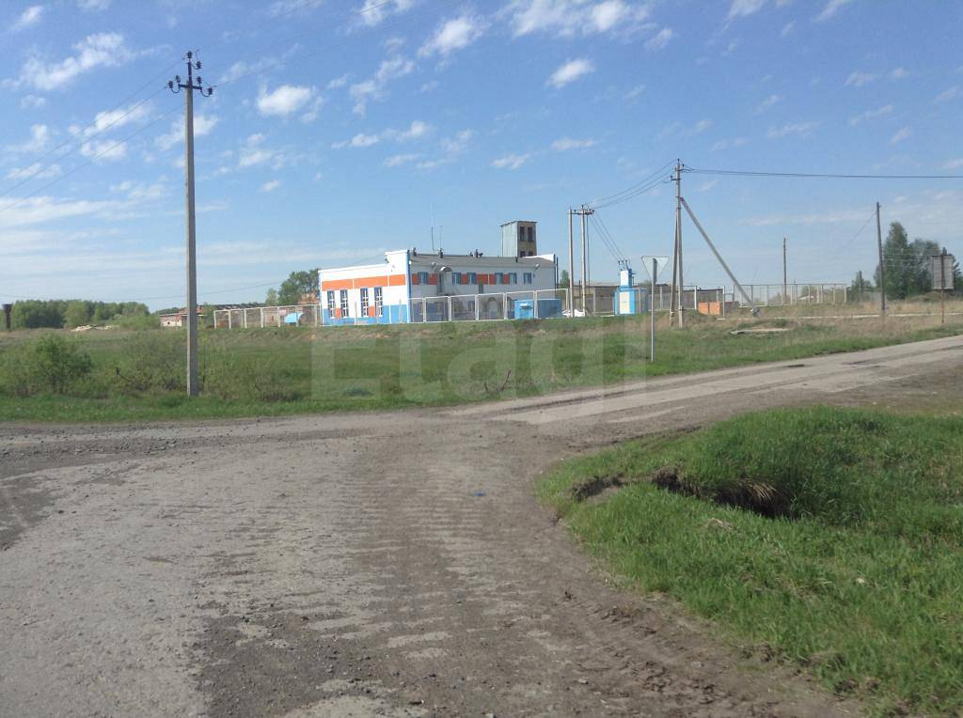
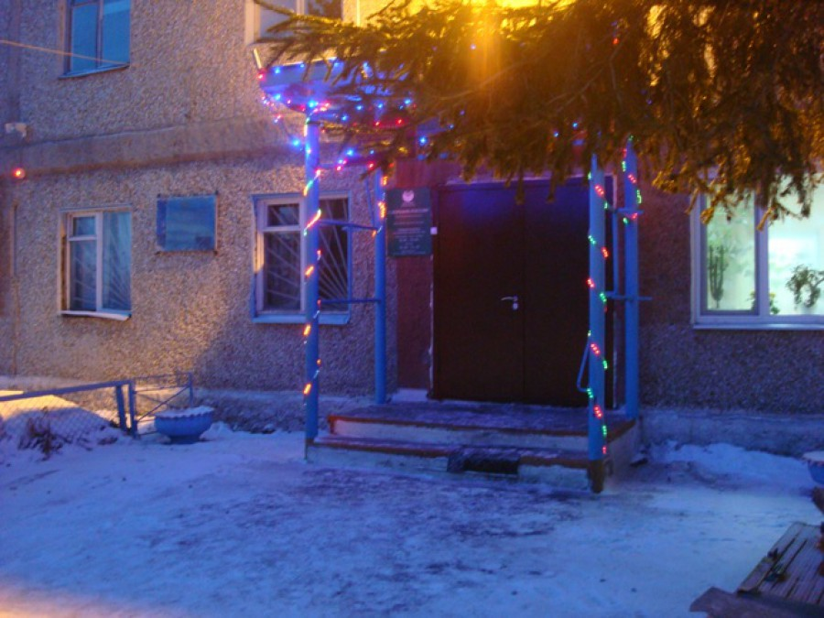
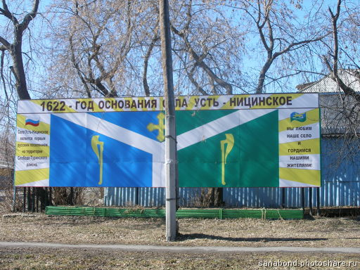
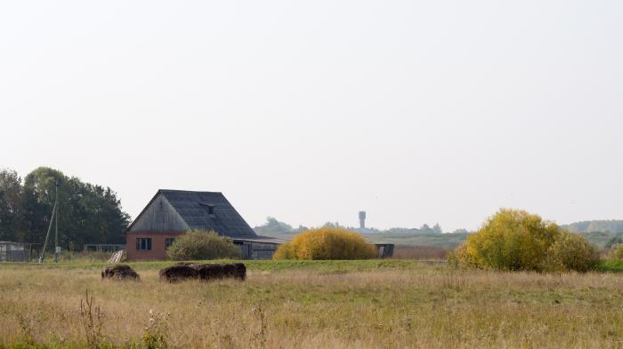
Администрация Усть-Ницинского сельского поселения
623943, Свердловская область, Слободо-Туринский район, с. Усть-Ницинское, ул. Шанаурина, 34
тел. (343)6127845, (343)6127843
E-mail:ustniza@yandex.ru

